Slide 1
LA TOMATINA DE BUNOL

Slide 2
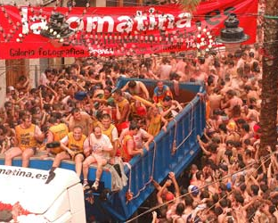
Cual es?
La Tomatina es una fiesta que se celebra el último miércoles de agosto de cada año, en Buñol (provincia de Valencia), España. La Tomatina se celebró por primera vez en agosto de 1945.

Slide 3

Origen
Existen varias versiones del origen de esta fiesta.
Segun la version mas actual, en 1945, cuando los jovenes de la epoca se reunieron en la plaza del pueblo de Bunol, un grupo de estos jovenes habria provocado una estampida, que habria degenerado en una pelea general durante la cual algunas personas arrojaron tomates a una pequena tienda de verduras cercana. Un ano despues, el mismo miercoles de agosto, los jovenes se habrian encontrado en la plaza, esta vez equipados con sus propios tomates.
Las autoridades intentaron prohibir esta celebracion, pero se establecio y ha tomado el nombre de tomatina. En 1959, el Ayuntamiento de Bunol finalmente decidio permitir la Tomatina mediante la introduccion de una hora precisa de inicio y finalizacion determinada por la explosion de fuegos artificiales; Tambien suministra Tomates desde 1980.

Slide 4

Las reglas
- La fiesta comienza alrededor de las 11 am con una explosión de fuegos artificiales.
- Se prohiben botellas y objectos de corte
- Los tomates deben ser triturados antes de ser arrojados.

